Slide 1

MÔN HỌC
GIÁO DỤC ĐỊA PHƯƠNG

Slide 2
LƯỢC SỬ THÀNH LẬP TRƯỜNG THCS GÒ VẤP
I . LƯỢC SỬ TRƯỜNG THCS GÒ VẤP
• Trường Trung học cơ sở Gò Vấp trước nay là trường Tiểu học Gò Vấp. Ngôi trường được xây dựng vào những năm đầu của thấp kỷ 20 (12/10/1920) gồm 2 cơ sở: Cơ sở chính gồm có 5 phòng gọi trường Tổng; cơ sở phụ có 2 phòng gọi là trường Làng.
• Năm 1945, khi cả nước bước vào cuộc kháng chiện chống Pháp, Thầy và trò trường Tiểu học Gò Vấp hoà nhập với không khí chung “xếp bút nghiên” lên đường tham gia kháng chiến, trường hư hỏng nặng không hoạt động. Đầu năm 1950, gia đình ông Trà Văn Thôn đã ủng hộ một số tiền lớn để sửa chữa và xây dựng thêm 4 phòng học. Lúc này trường hoạt động trở lại với 9 phòng học, 18 lớp cấp 1.
• Đến năm 1960 trường được xây thêm 4 phòng học nữa, số lượng lớp và học sinh tăng lên theo với yêu cầu chung của con em Gò Vấp, toàn bộ học sinh lớp 4, lớp 5 trong Quận đều tập trung về học tại trường này.

Slide 3
Năm 1977 – 1978, trường phát triển thêm cấp II, đổi tên là trường Hanh Thông 5 gắn với một địa danh có nhiều thành tích đóng góp trong 2 cuộc kháng chiến chống Pháp và Mỹ.
Năm 1987 – 1988 trường đổi tên thành trường Trần Quốc Toản.
Năm 1991 – 1992, sau khi được Thành phố và Quận ủy đầu tư xây dựng mới hoàn toàn với 22 phòng học, 8 phòng hành chánh, tách cấp I, tách cấp II, phát triển lên 40 lớp với qui mô lớn, đẹp đẽ, khang trang, UBND Quận ra quyết định đổi tên trường là PTCS Gò Vấp 2 ; năm 2001 đổi thành THCS Gò Vấp 2.
Ngày 22/7/2001 Ủy ban Nhân dân quận Gò Vấp ra quyết định số 3021/QĐ-UBND đổi tên trường THCS Gò Vấp 2 thành trường THCS Gò Vấp.
90 năm qua, trường Gò Vấp đã đào tạo ra bao thế hệ học sinh ưu tú, đóng góp vào hai cuộc kháng chiến hào hùng của dân tộc cũng như công cuộc xây dựng CNXH của đất nước hôm nay. Tên trường thắm đượm truyền thống cách mạng, truyền thống dạy tốt, học tốt của bao thế hệ giáo viên và học sinh Gò Vấp.

Slide 4
II. THÀNH TÍCH
• 27 năm tiên tiến cấp Quận.
• 16 năm đạt danh hiệu trường tiên tiến cấp TP (1993 – 2006) (2008 – đến nay)
• Bằng khen Bộ Giáo dục - Đào tạo (1997 – 1998) (2007 – 2008)
• Bằng khen của Thủ tướng Chính phủ (1999 – 2000)
• Chủ tịch Nước tặng Huân chương Lao động hạng III (10/11/2005)

Slide 5

Logo của trường

Slide 6
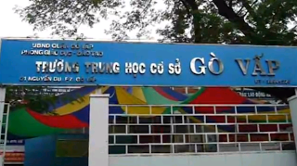
MỘT SỐ HÌNH ẢNH VỀ TRƯỜNG THCS GÒ VẤP VÀ CÁC HOẠT ĐỘNG

Slide 7
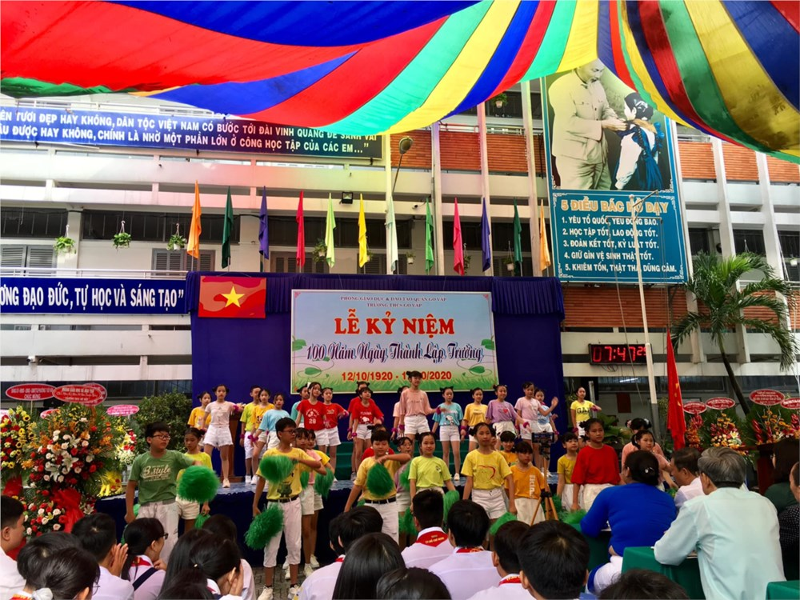

Slide 8
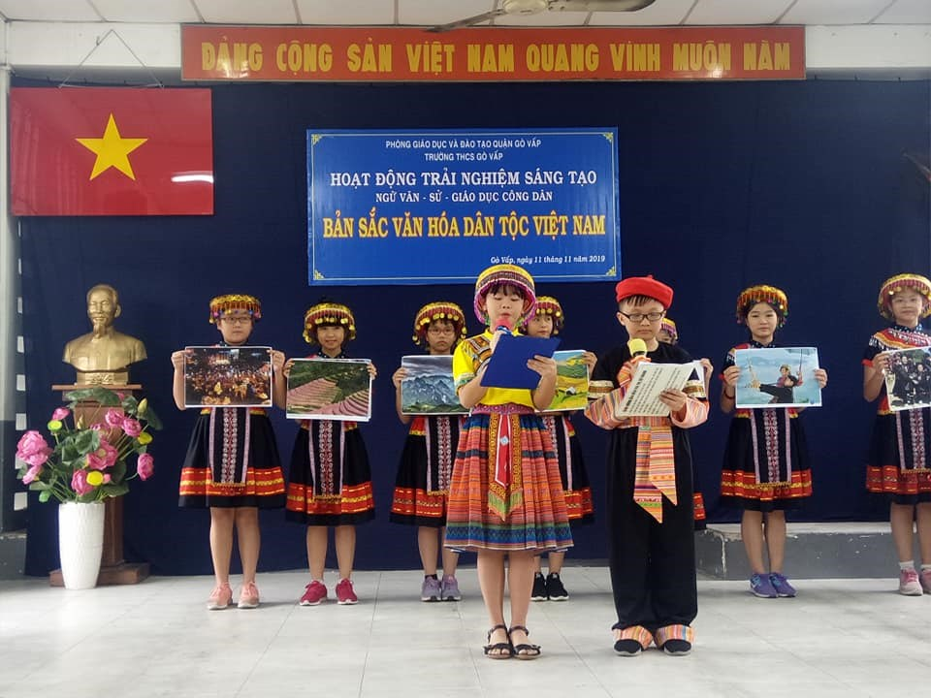

Slide 9
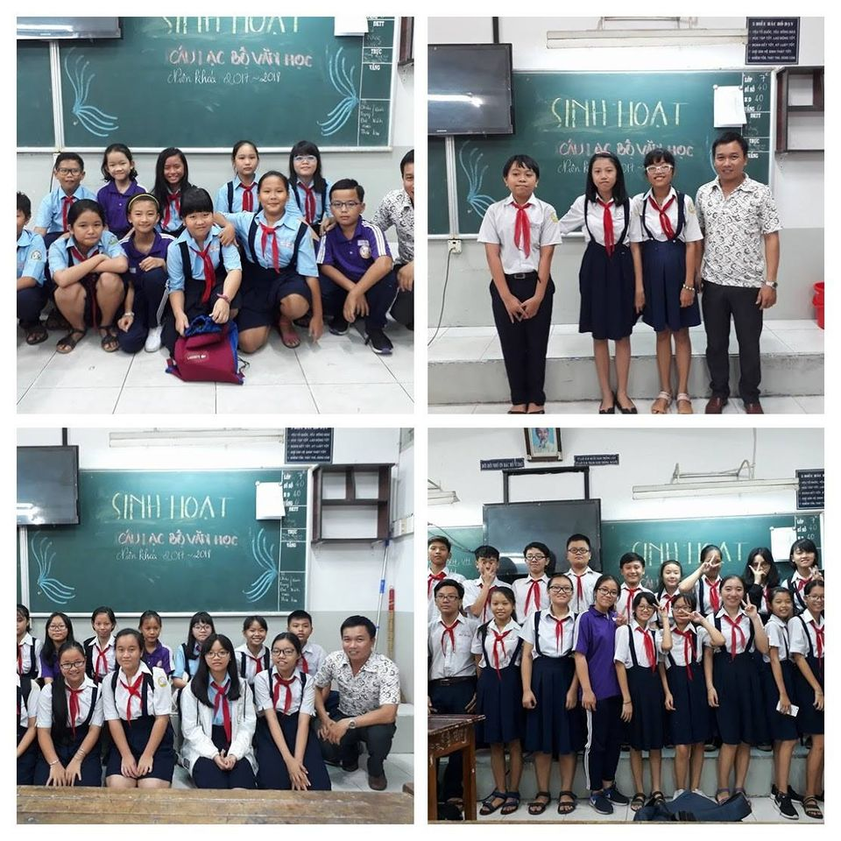
CLB Văn Học trường THCS Gò Vấp

Slide 10
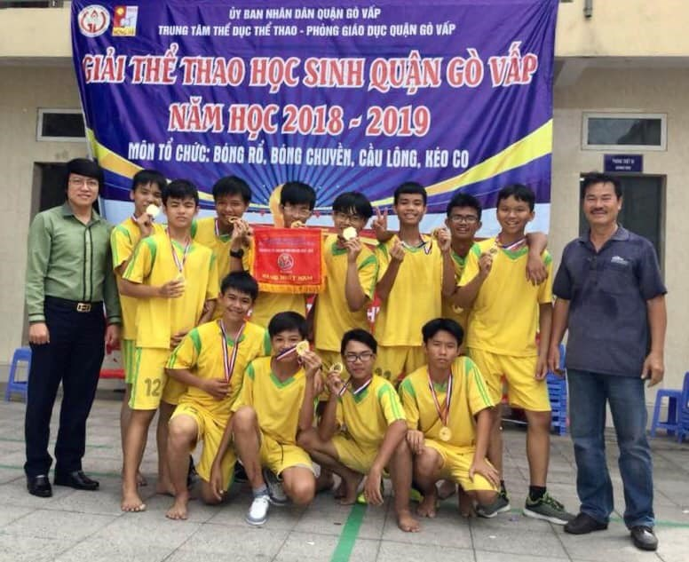
Trường THCS Gò Vấp đạt huy chương vàng hội thao TDTTHS quận Gò Vấp năm 2018

